Slide 1
ФЕДЕРАЛЬНОЕ ГОСУДАРСТВЕННОЕ БЮДЖЕТНОЕ ОБРАЗОВАТЕЛЬНОЕ УЧРЕЖДЕНИЕ ВЫСШЕГО ОБРАЗОВАНИЯ «КРАСНОЯРСКИЙ ГОСУДАРСТВЕННЫЙ МЕДИЦИНСКИЙ УНИВЕРСИТЕТ ИМЕНИ ПРОФЕССОРА В.Ф. ВОЙНО-ЯСЕНЕЦКОГО» МИНИСТЕРСТВА ЗДРАВООХРАНЕНИЯ РОССИЙСКОЙ ФЕДЕРАЦИИ ФАРМАЦЕВТИЧЕСКИЙ КОЛЛЕДЖ.
Психотипы покупателей.
Выполнила: Сафариева С.Д.
Преподаватель: Тюльпанова М.В .
Красноярск 2020.

Slide 2
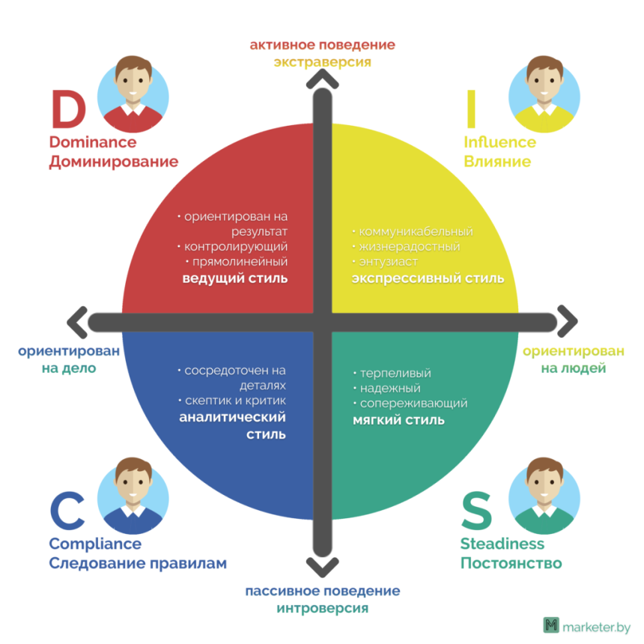
При продаже услуг как никогда важен фактор психологической совместимости продавца-покупателя. При этом следует помнить, что ваши клиенты личности, а они неодинаковые и могут вести себя по разному, так же как и по разному принимать решения.
Существует множество различных вариантов разделения людей на психотипы. Чтобы не перегружать вас, для удобства в качестве рабочей модели возьмем теорию Уильяма Морстона, согласно которой людей можно разделить на 4 типа согласно четырем моделям поведения:
· Доминирующий
· Инициативный
· Стойкий
· Добросовестный
Для наглядности каждому их них присвоен свой цвет:
Красный – доминирующему
Зеленый – инициативному
Желтый – стойкому.
Синий – добросовестному.

Slide 3
Красные.
Они авторитарные, энергичные, любят и умеют руководить, все и вся воспринимают как оппонентов, помешаны на таких словах как «результат», «победа». Говорят жестко, четко, громко, используют короткие фразы и рубленные указывающие жесты.. Их очень раздражает вода, если вы их начнете грузить, его реакцией будет «у меня в компании народ кончился, некого было грузить? Скажи мне суть, а я пойму». Главной задачей человека этого психотипа является контроль над своим окружением. Они очень боятся быть использованными. Любят указывать другим, что им делать. В стрессовой ситуации они доминируют и проявляют нетерпение. Решения принимают быстро. Это очень решительные и прямые люди. Любят соревноваться и конкурировать. Если вы такому человеку принесете многостраничное коммерческое предложение – они скажут «не грузи меня – скажи прямо – что я получу, если это куплю?»
Общаясь с красным, вам следует ограничить любые разговоры на отвлеченные темы и быстро переходить к делу, акцентируясь на целях и результатах. Его волнует «что он получит в итоге сотрудничества с вами», поэтому на этапе определения потребностей, задавая ему вопросы подчеркните свою заботу о желаемых им результатах, а так же предвидьте его встречные вопросы типа: а что мне это даст?», «зачем мне это?»

Slide 4
Зеленые.
Зеленые помешаны на отношениях и на эмоциях. Момент заключения сделки для него – это опасение – как так, мы расстанемся? Они очень боятся быть отвергнутыми. Эти люди очень разговорчивы, что вам как продавцу на руку. Они эмоциональны и дезорганизованы. Не любят сложные подробности – если вы принесете такому человеку многостраниченое коммерческое предложение – они скажут «расскажите мне своими словами о чем там». Не любят быть в изоляции от общения. Решения принимают на основе чувств и эмоций. Их сильной стороной являются интерактивность и убедительность, оптимизм и вдохновение.
Для человека этого типа очень важно понимать, как ваша услуга (или то что он работает именно с вашей компанией) может вызвать одобрение со стороны его окружающих. С этими людьми вам нужно вести себя непринужденно и по дружески, обращайтесь к их чувствам и стремлениям. На этапе определения потребностей его можно заразить энтузиазмом, задавая открытые вопросы, на которые вы получите очень исчерпывающие, зачастую эмоциональные ответы. Когда он будет выдвигать сомнения и возражения отнеситесь к ним с сопереживанием «я вас прекрасно понимаю, на вашем месте я бы тоже так себя чувствовал».

Slide 5
Желтые.
Желтые, это как правило люди такой профессии как медсестра, личный помощник, воспитатель, учитель. Любят проявлять заботу о других. Стараются всячески избегать любых конфликтов, любят безопасность и стабильность. Очень боятся внезапных перемен и ощущения опасности. Готовы сами оказать вам поддержку. В стрессовой ситуации проявляют конформизм и нерешительность. Терпеть не могут беспорядок и нетерпение. Решения принимают медленно, неторопливо.
В роли покупателя они реагируют на уверенность в стабильности и ваше личное внимание. Их сильными сторонами являются последовательность, лояльность, ориентированность на команду, а так же то, что они являются хорошими слушателями. Они сами себя ограничивают отсутствием прямоты, и избеганием конфликтов, а так же медлительность в переменах и движениях.
Для такого человека важно, чтобы вы улучшали его результаты шаг за шагом, но сохраняя при этом существующую стабильность. Ведите себя с ним неформально, продвигайтесь к своей цели мягко, но настойчиво. Определяя потребности фокусируйтесь на тех вопросах, которые продемонстрируют ему вашу заботу о выполнении задач и установлении отношений. Зачастую вам придется покопаться, чтобы обнаружить его реальные заботы. Ожидайте от него вопросы : «а как это сделать?», «как этого добиться?»

Slide 6
Синие.
Синие, это люди логики. Чаще всего это айтишники, бухгалтера, аналитики, технари. Они относительно медленно принимают решения, потому что им все время кажется, что у них мало данных для принятия решения. Им нужны доказательства с точки зрения логики. Им хочется во всем разобраться, перед тем как принимать решение.
Они любят точность и порядок во всем. Их главными опасениями являются необоснованная личная критика и любое нарушение стандартов. Они очень осторожны, а в стрессовой ситуации могут проявить упрямство. Ненавидят дезорганизацию и отсутствие объяснений. Решения принимают на основе долгого вдумчивого анализа.
Их сильной стороной является систематичность, анализ и хорошая подготовка. Их минусами являются то, что излишний анализ, сфокусированность на мелочах, их стремление во всем разобраться самостоятельно перед тем как начать работать и осторожные движения зачастую могут парализовать всю деятельность.
Помните, что для такого человека важно в первую очередь доказательства успешного пользования вашими услугами. Будьте с ним логичны и конкретны, переходите к делу быстро, но тактично. Сохраняйте с ним дистанцию. Позвольте ему самому побыть в роли эксперта. Придерживайтесь делового стиля общения. Определяя потребности задавайте такие вопросы, которые позволили бы ему показать свои знания, стратегии, опасения. Ожидайте от него много вопросов «почему?». Делая для него презентацию. Подчеркните точность, логику и качество предлагаемого вами решения. Если он станет выдвигать возражения и опасения – предоставьте ему максимум информации, используйте больше логики и меньше эмоций, предоставляйте доказательства, чтобы переубедить его.

Slide 7
Еще несколько психотипов выделил Карл Юнг (швейцарский психиатр и педагог, основоположник одного из направлений глубинной психологии — аналитической психологии):
аналитический;
целеустремленный;
гармоничный;
эмоциональный.
И каждый из них требует к себе индивидуального подхода.

Slide 8
Аналитический тип.
Эти люди одновременно уверенные и немного замкнутые. Они спокойно относятся к времени, все решения принимают взвешенно. Поэтому никогда не купят что-нибудь сразу, даже если у них есть деньги. Представители такого психотипа обойдут несколько мест, тщательно сравнят технические характеристики, цены, отзывы. И только потом сделают покупку. Но свой выбор отдадут не в пользу самого лучшего товара. А в пользу оптимального, по их мнению, продукта.
Это вовсе не значит, что они покупают только дешевые вещи. Очень часто они готовы приобрести брендовые товары или даже модные новинки. Но сделают это, скорей всего, в сезон распродаж. В этом их суть.
Поэтому достучаться до их сердца вы сможете, например, фразой, «этот продукт – оптимальный вариант, потому что поможет сэкономить, сохранить окружающую среду и украсить ваш интерьер. А еще на него начала действовать новогодняя скидка».

Slide 9
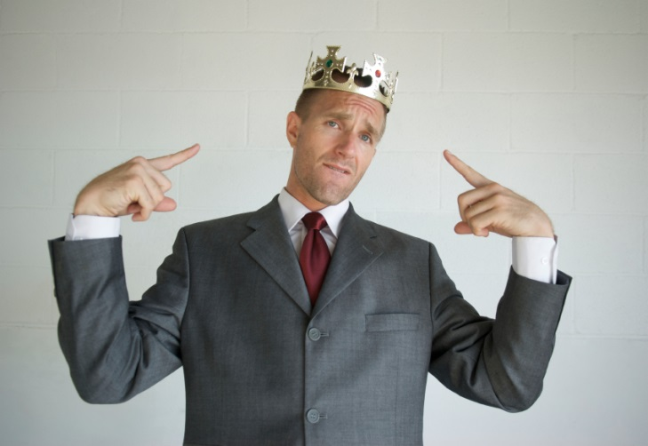
Целеустремленный тип.
Такой человек все делает быстро. И не только потому, что молниеносно мыслит. А и потому, что ценит свое время.
Мужчины и женщины подобного психотипа изначально дают понять, что лидеры тут они. И что им нужно все только престижное и самое лучшее. На меньшее они просто не согласны.
На каких «струнах» сыграть, чтобы завоевать расположение таких клиентов? Запомните: они любят подчеркивать свою уникальность и статустность, они любят громкие названия, известные бренды.
Поэтому фразы типа «это единственный экземпляр», «мы сделаем это только для вас», «это подходит только вам» точно помогут наладить с ними отношения. И сделать своими постоянными клиентами.

Slide 10
Гармонический тип.
Решения представители данного психотипа принимают неспешно и могут отложить до зимы, новолуния или удачного расположения звезд. Поэтому придется набраться терпения, потому что давить на них бесполезно.
Таким людям важно знать, что они в безопасности – как физической, так и в психологической. Убеждайте его в том, что только вы сможете ему помочь и во всем разобраться. Ведь именно заботу, а не престижность, солидность или популярность ценят люди гармонического психотипа.
Как только клиент увидит доказательства вашей порядочности, то будет работать исключительно с вами. И такое сотрудничество будет длиться многие годы.

Slide 11
Эмоциональный тип.
Внимания! Такие люди жаждут всеобъемлющего внимания к своей персоне.
Представьте, что в магазин заходит девушка. И начинается «А покажите мне эти туфли, зачем мне туфли – давайте сумку. Нет, лучше шарфик/платье/перчатки и далее по списку». И дело до покупки может так и не дойти.
Поведение мужчин такого типажа немного отличается. Они любят напускать на себя вид очень занятого и деловитого человека. Они ищут комфорт и удобство, чтобы не надо было потом ничего поправлять/делать/переделывать.
Именно это стремление и есть тем волшебным ключиком, который поможет вам к ним подобраться. Поэтому ключевая фраза здесь простая: «Сейчас вам нужно сделать только это… Остальное мы сделаем сами».
В жизни очень часто встречаются смешанные психотипы. Поэтому если хотите получать прибыль, то научитесь разбираться в людях. Психология с продажами идут рука об руку. Учитывайте это, например, во время продвижения своего товара в социальных сетях.

Slide 12
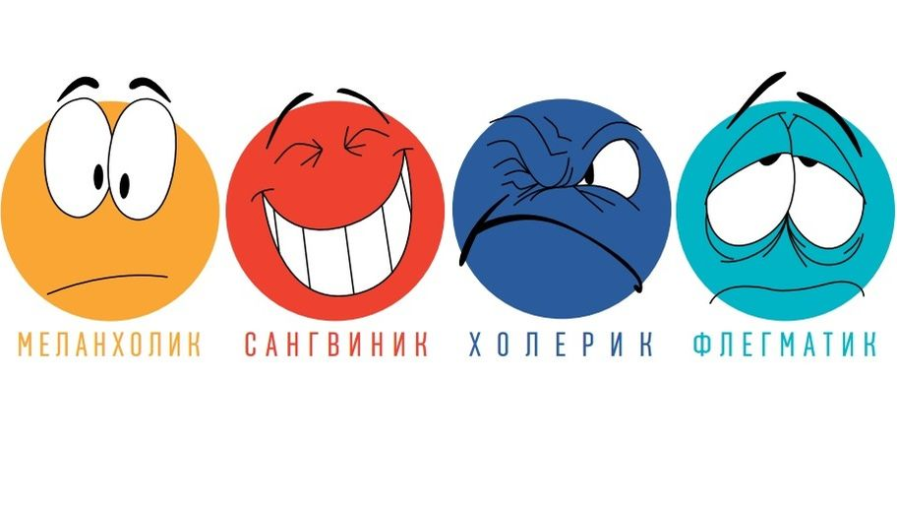
Темперамент и продажи.
Многие эксперты считают, что на то, купит клиент что-нибудь или нет, влияет не только его психотип. Но и темперамент. Его тоже существует 4 вида:
сангвиник;
холерик;
меланхолик;
флегматик.
Кто такие люди-сангвиники? Они легко говорят «да». И это плюс. Но не всегда доводят дело до покупки. Поэтому тщательно оцените, на что именно в вашем предложении человек отреагировал нейтрально. И действуйте. Например, мужчина собирался купить только одну пару джинс. Но вы сможете продать ему и ремень, если докажете, что он покупателю просто необходим.
Если хотите заинтересовать холерика, начните сразу с главного, без лишних прелюдий. С такими людьми нужно общаться уверенно, убедительно перечислять все достоинства вашего товара. И главное – рассказать, какую выгоду от покупки получит человек. А если еще и подчеркнете, что ваш товар супер эксклюзивный и делал его лично всемирно известный дизайнер, то вероятность покупки возрастает до 100%.
Меланхолики любят спокойствие, надежность и доверяют мнению экспертов. А чем вы не эксперты? Опишите в подробностях, как именно вот эта мультиварка служит вам верой и правдой уже третий год. А какой же вкусный у нее получается плов! И на одного клиента у вас станет больше.
Что любят флегматики? Как можно больше деталей. Такие люди спокойно пройдут мимо яркой таблички «Новинка». Но если вы дадите человеку ознакомиться с инструкцией/составом, еще и расскажете о знаках качества и медалях на международных выставках, то клиент может и купить.
В продажах очень много нюансов, особенно психологических. Поэтому если хотите получать прибыль и увеличивать количество клиентов – постройте с каждым типом своих покупателей правильные отношения.

Slide 13
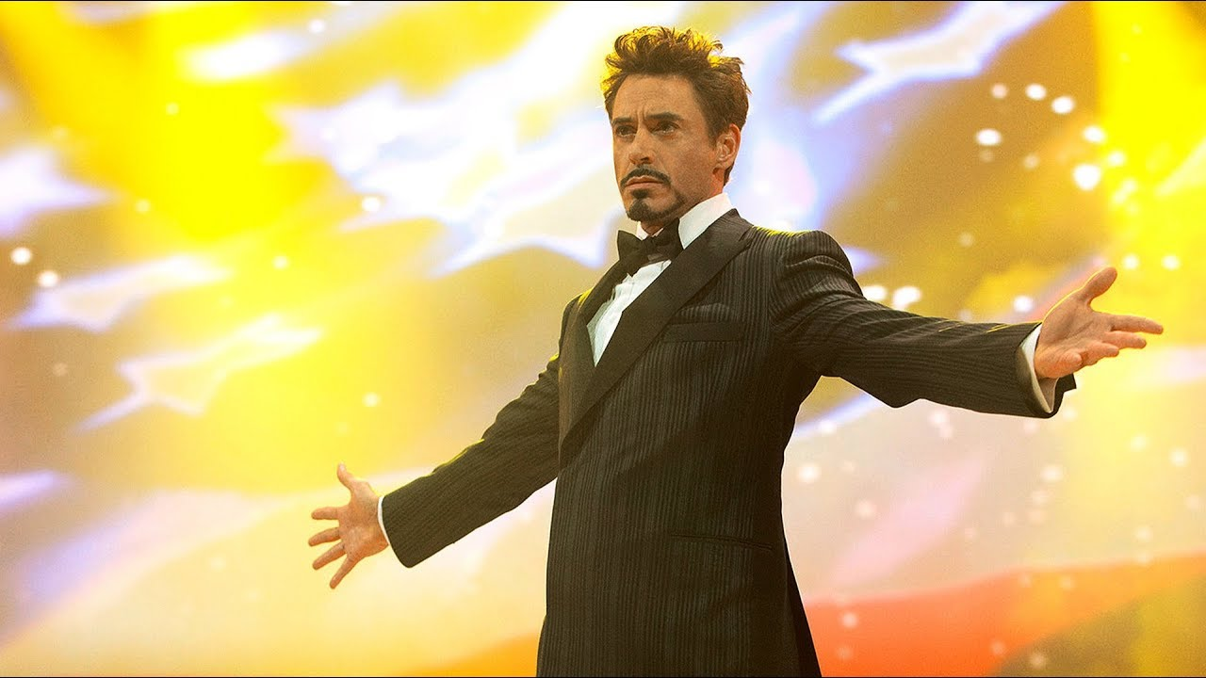
Спасибо за внимание!

